Slide 1
Дијалог и монолог
мИлош мандић

Slide 2
садржај
ОСНОВНИ ВИДОВИ ГОВОРНОГ ИСТРАЖИВАЊА....... 3
ДИЈАЛОЗИ........ 4
ВРСТЕ ДИЈАЛОГА....... 5, 6, 7, 8
МОНОЛОЗИ........ 9
КРАТКИ МОНОЛОГ......... 10
ГОВОР, ДУЖИ МОНОЛОГ........ 11
ЗА РАДОЗНАЛЕ УЧЕНИКЕ...... 12
РЕЗИМЕ....... 13

Slide 3
основни видови говорног изражавања
У процесу преноса порука посредством говора најчешће се користе сљедећи основни видови саопштавања:
ДИЈАЛОЗИ (разговори)
МОНОЛОЗИ (кратки монолози и разговори)
ПОСЕБНЕ ГОВОРНЕ ВРСТЕ

Slide 4
дијалози
Дијалози (разговори,конверзација) су основни облик комуникације међу људима.Најчешћи циљеви вођења дијалога су: размјена мишљења и информација, преговарање, убјеђивање, споразумијевање и сл.

Slide 5
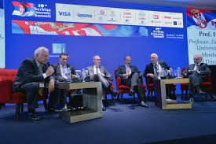
Врсте дијалога
СЛУЖБЕНИ ДИЈАЛОГ карактерише специфичан службени ток, начин изражавања и основни циљ- споразумијевање.

Slide 6
ИНТЕРВЈУ- подразумијева разговор у коме једна особа пита, а друга одговара, односно износи своје мишљење о неким темама.

Slide 7
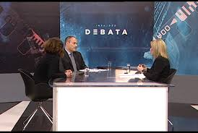
ДЕБАТЕ- разговори добрих познавалаца неке теме који често имају и супротне ставове

Slide 8
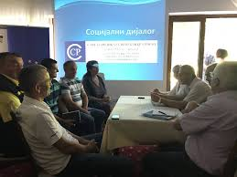
ДИЈАЛОГ О ДАТОЈ ТЕМИ- подразумијева разговор о теми која је унапријед јасно дефинисана.

Slide 9
монолози
МОНОЛОЗИ – представљају излагања упућена саговорнику или аудиторијуму у виду дуже форме- говора једног лица или кратког монолога.

Slide 10
Кратки монолог
ВРСТЕ ИЗЛАГАЊА | ОСОБИНЕ
1.Уводна ријеч | краћа најава водитеља
2.Уводно излагање | нешто комплетније излагање од уводне ријечи
3.Изјава | краће обавјештење о неком догађају које износи одговорна особа
4.Вијест | краће обавјештење о неком догађају најчешће у виду одговора на питања
5.Дискусија | излагање о ужем питању у вези са предметом расправе
6.Коментар | изношење чињеница у прилог одређеном ставу који заступа говорник
7.Извјештај | кратак опис неког догађаја или активности у оквиру шире расправе
Кратки монолог је заокружена краћа говорна јединица која се односи на сљедеће врсте излагања.

Slide 11
говор, дужи монолог
Говор је комплетнија говорна цјелина, односно излагање у виду предавања, реферата, саопштења, извјештаја... Користи се у разним приликама: говори политичког карактера, на научним скуповима, у свечаним приликама...
КРАТАК УВОД – лично представљање, указивање на повод и циљ разговора.
ГЛАВНИ ДИО – презентовање информација, чињеница и властитих ставова.
ЗАКЉУЧАК– врло кратак резиме говора.

Slide 12
За радознале ученике

Slide 13
РЕЗИМЕ
Основни видови изражавања су ДИЈАЛОЗИ,МОНОЛОЗИ И ПОСЕБНЕ ГОВОРНЕ ВРСТЕ. Дијалози (разговори,конверзација) су основни облик комуникације међу људима.Циљеви вођења дијалога су: размјена мишљења и информација... Дијеле се на: службени дијалог,интервју,дебате и дијалог о датој теми.
МОНОЛОЗИ представљају излагања упућена саговорнику или аудиторијуму у виду дуже форме. Дијеле се на кратке и дуже монологе.

Slide 14
Хвала на пажњи!

